Slide 1
Система работы учитель-логопед
Иванова Наталия Юрьевна
ГБДОУ д/с №45 Приморского района
Речь – не врождённая способность человека,
она формируется у ребёнка постепенно, вместе с его ростом и развитием.

Slide 2
На бумаге всё так просто,
Всё так сложно наяву –
Словно в океане остров
В жизни школьной я живу.
Вроде бы со всеми вместе,
Но особый темп и строй
И порой обходят вести
Школьной жизни стороной…
Вроде даже несерьёзно –
Распеваем «а» да «о»
И звонок, страж ритма грозный,
Обтекает стороной,
Мимо шумные теченья
Бесконечной детворы,
У меня ж столпотворенье
В междусменный перерыв.

Slide 3
Логопедическая
работа
родители
дети
педагоги
Повышение квалификации

Slide 4
Чтобы научиться грамотно писать, необходимо преодолеть
Три
ступеньки
русской орфографии

Slide 5
Фонетический принцип
заключается в том, многие слова пишутся так, как слышатся.
Этому принципу подчиняются лишь те слова, где все звуки слышатся чётко, ясно.

Slide 6
Морфологический принцип
Ведущий принцип русской орфографии.
Требует знания правил и умения применять их.

Slide 7
Традиционный принцип
Так называемые
словарные слова.
Значительный пласт лексики, где законы правописания бессильны.

Slide 8
Причины дислалии.
(от греч. dis – расстройство, lalia –речь)
(нарушение звукопроизношения)
Функциональные
(проблемы
развития и
воспитания)
Органические
(строение)

Slide 9
Коррекционная работа
(в целом)
Звукопроизношение.
Развитие общих речевых навыков.
Работа над слоговой структурой слова.
Использование лексических тем
Обучение связной речи.
Развитие пространственных, временных и элементарных математических представлений.

Slide 10
Логопедическая работа
1-й класс
Развитие фонетико-фонематических процессов.
Дифференцировании оппозиционных групп.
Знакомство со всеми гласными звуками попарно и правилами их написания.
Формирование действия изменения слов.
Помощь в обучении детей (слоговой анализ-синтез и т.д.)
Формирование грамматически правильной связной речи.
Развитие словаря.

Slide 11
Коррекционная логопедическая работа по профилактике и устранению дисграфии и дислексии
Дисграфия,
дизорфография – нарушения процесса письма.
Дислексия – нарушения процесса чтения.

Slide 12
2-й класс
Коррекция на фонетическом уровне
Пропедевтика семантической дислексии и дисграфии. Лексический уровень.
Пропедевтика грамматической дислексии и диграфии.
Коррекционная работа на синтаксическом уровне.

Slide 13
Проблемно- концептуальный план работы логопедического кабинета на период текущего учебного года
(начальная школа).
Проблема
(см. далее)
Концепция
(см.далее)

Slide 14
Адаптация уч-ся в школе.
Повышение мотивации учебной деятельности.
Создание условий для успешной адаптации.
Организация образовательно-воспитательного процесса с учетом интересов, желаний, возможностей, особенностей психофизического здоровья.

Slide 15
Из плана
Индивидуализация процесса обучения и воспитания мл. шк. | Индивидуальная коррекционная помощь учащимся – логопатам.
Развитие творческих способностей учащихся. | Активизация непрерывного процесса развития творческих способностей.
Охранительный режим обучения в начальной школе. Сохранение и укрепление здоровья. | Организация о/в работы, направленной на сохранение, укрепление и коррекцию здоровья уч-ся, профилактика заболеваний.

Slide 16
Преемственность в работе: дошк. учр.- нач. шк.-средн. Шк. | Единство требований, сопровождение учебной деятельности учащихся.
Комплексный подход к развитию уч-ся в условиях нач. шк. | Согласованность в работе пед. состава
Взаимодействие пед. с родителями | Развитие сотрудничества, взаимопомощи. Обмен полезной информацией, учитывая интересы обеих сторон.

Slide 17
Методы
При
постановке:
по подражанию;
с механической помощью;
смешанный способ.
Вербальные
Невербальные
(например, рисуночные методики)

Slide 18
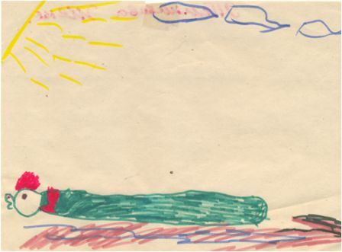
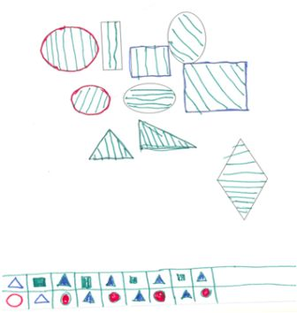
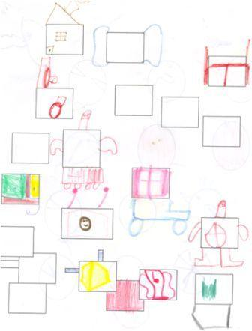
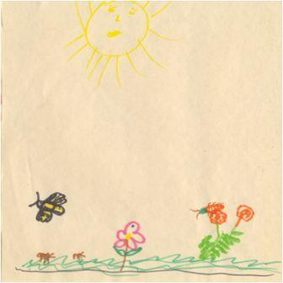
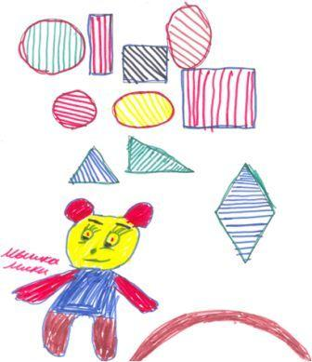
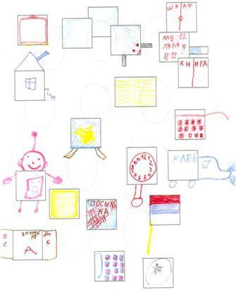
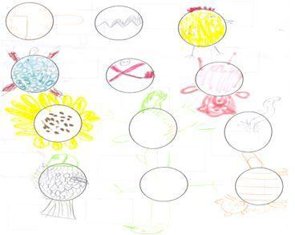

Slide 19
Артикуляционный профиль – схематическое изображение способа произнесения каждого звука
При работе над нарушенным звуком
Целесообразно в классе, где есть дети с нарушением слухового восприятия – можно одновременно, работая над каждым новым звуком:
слышать звук,
видеть на профиле способ его произнесения,
сопоставлять акустический образ, картинку и положение собственных органов речи, используя одновременно слуховой, зрительный и проприоцептивный анализаторы.

Slide 20
Логомассаж – один из методов коррекционно-педагогического воздействия.
В работе активно использую самомассаж.
Цель – стимуляция кинестетических ощущений мышц, участвующих в работе периферического речевого аппарата, нормализация мышечного тонуса определённой группы мышц.
Можно использовать с группой детей одновременно, многократно в течение дня.
Схема – массаж головы, мимических мышц лица, губ, языка.

Slide 21
Самомассаж – массаж, выполняемый самим ребёнком
Провожу самомассаж под стихотворное сопровождение – этот метод особенно полезен, поскольку обеспечивает тактильно- проприоцептивную стимуляцию в определённом ритме, что в целом способствует формированию чувства ритма, которое в своей основе имеет моторную природу.
На основе упражнений,разработанных Е.А.Дьяковой, к.пед наук, написала рифмованное сопровождение ко всем упражнениям, с сохранением в тексте ключевых характеристик.

Slide 22
Чуковский писал в одной из своих работ, что именно хорей, в котором «написаны» все колыбельные, наиболее благотворно влияет на восприятие, успокаивает.
Во время выполнения движений у ребёнка не должно быть ощущения дискомфорта, все движения должны приносить удовольствие.(Е.А.Дьякова)
Текст для упражнений написан хореем.

Slide 23
Из моего авторского самомассажа
1.Мне такой массаж поможет,
Это точно знаю я:
«Я хороший, я хороший», -
Пальцы медленно скользят,
Гладят голову и уши,
И по шее, по плечам, -
Я ещё бываю лучше,
Я хороший, знаю сам!
2. Пальцы, будто ножки,
Провели дорожки
От средины лба к височкам
И назад к исходным точкам!

Slide 24
Обязательный элемент занятия по звукопроизношению – артикуляционная гимнастика
Комплексы со стихотворным сопровождением для различных органов речи: языка, губ, челюстей.
Тематические комплексы игр-упражнений.
Отдельные упражнения артикуляционной гимнастики.
Классические упражнения.
В основе занятий – чаще то,
что придумала сама на основе классических упражнений.

Slide 25
Тренировка
Развитие
Дыхательного
Голосового
Слухового аппаратов
Памяти
Внимания
Мышления
Восприятия (слухового, зрительного, тактильного)

Slide 26
Последовательность автоматизации поставленного звука (на примере Ш).
Отработка звука в открытых слогах - ша-шу-шо и т.д.
Отработка звука в словах с этими слогами – шаг, шапка и т.д.
Предложения с этими словами – Наташа пишет…
Отработка звука в обратных слогах –юш-аш-ош и т.д.
Отработка звука в словах с этими слогами – ваш, кошка и т.д.
Отработка звука в предложениях с этими словами – кошка ловит мышку.
Отработка звука в слогах со стечением согласных – ушк-ошк и т.д.
Отработка звука в словах со стечением – штык, шкаф и т.д.
Отработка звука в предложениях – Книги стоят в шкафу.
Звуки Ц и Ч сначала автоматизируются в словах на конце слова – танец, заяц, ночь, мяч и т.д.

Slide 27
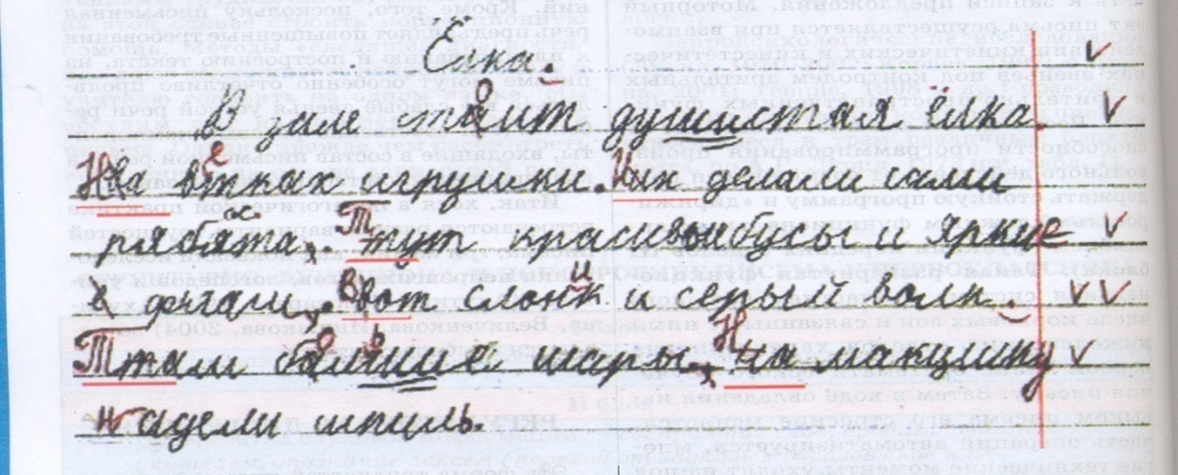
Направления работы при дисграфии.
Развитие зрительного восприятия.
Тактильные ощущения.
Слуховое восприятие.
Развитие зрительной памяти.
Развитие линейной памяти.
Развитие слуховой памяти.
Формирование мышления.
Развитие понимания речи.
Развитие, формирование речи.
Развитие слоговой структуры.

Slide 28
Основные принципы коррекции дислексий
Комплексности.
Патогенетический (принцип учёта патогенеза).
Учёта психологической структуры процесса чтения и характера нарушения речевой деятельности.
Максимальной опоры на различные анализаторы.
Опоры на сохранные звенья нарушенной функции.
Поэтапного формирования умственных действий.
Учёта зоны «ближайшего развития».
Постепенного усложнения заданий и речевого материала.
Системности.
Симптоматики и степени выраженности дислексий.

Slide 29
заикание
дыхательные упражнения
упражнения голоса
упражнения в чтении и разговоре

Slide 30
Время проведения занятий.
Занятия с детьми, имеющими нарушения звукопроизношения, провожу индивидуально, как правило, в внеурочное время, с учётом режима школы 2-3 раза в неделю, продолжительностью 20 минут.
Подгрупповые занятия с первоклассниками провожу во время уроков ( по положению – кроме уроков обучения грамоте и математики).
Подгрупповые занятия с классами КРО – согласно расписанию.

Slide 31
тетради
Классные для 1 классов.
Карточки для домашних тетрадей дислаликам.
Прописи для классов КРО.
Дневники для заикающихся.
Классные и домашние для дисграфиков.
Учёта для дислексиков.

Slide 32
Создание необходимой атмосферы
Эмоциональная память
сильнее памяти рассудка.
« Ни одна форма поведения не является столь крепкой, как связанная с эмоциями. Поэтому, если вы хотите вызвать у ученика нужные вам формы поведения, всегда позаботьтесь о том, чтобы эти реакции оставили эмоциональный след в ученике… Эмоциональные реакции оказывают существенное влияние на все решительно формы нашего поведения и на все моменты воспитательного процесса». Можно добавить: и образовательного.
Академик Л.С.Выгодский
М.М.Безруких ( директор Института возрастной физиологии РАО)

Slide 33
кабинет
Опорные стенды
Сменная информация
Специальная литература
Обучающая литература
Разнонаправленные карточки
Папки
Зоны коррекции и отдыха.

Slide 34

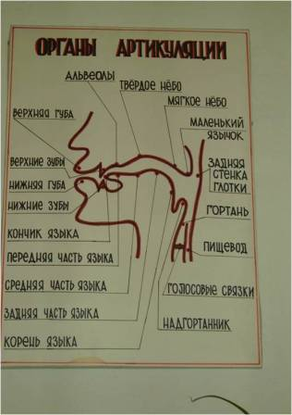
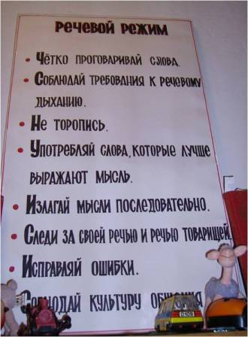

Slide 35
Успех работы во многом зависит от того, насколько логопедическая работа обеспечена помощью со стороны родителей.
Стараюсь осуществлять постоянную связь:
консультации-беседы;
совместные занятия;
уголки с рекомендациями, памятками в коридорах;
папки с подборкой материалов из прессы и специальной литературы;
специальные тетради-дневники.

Slide 36
Контакт с педагогами
Поддерживаю тесную связь с учителями начального звена.
Информацию о всех проявления дисграфии и дислексии довела до сведения каждого ещё на начальном этапе работы в печатном виде.
Стараюсь работать в тесном контакте с теми, чьи дети посещают логопедические занятия.

Slide 37
Порой незаметно-легки
По слову, по звуку, по строчке
К грядущим пятёркам шажки,
Невидимые шажочки…
Есть неодолимость порой
Надуманного барьера –
Там знаний не сложится строй,
Где в силы отсутствует вера…
Рой стереотипов-помех
На этом пути неизбежен,
Но там будет верный успех,
Где добрые руки поддержат!

Slide 38
2003-2004

Slide 39
2004-2005

Slide 40
2005-2006

Slide 41
«Воспитание правильной речи у ребёнка – это не только задача эстетическая, но и задача полноценного развития его личности, так как речь является средством общения между людьми, средством передачи опыта, накопленного предыдущими поколениями.»
профессор М.Е.Хватцев,
1962г.

Slide 42


***
Известно всем, за годом год
Мы повторяем снова:
Нам важен личностный подход,
Нацеленное слово.
Когда горит ориентир,
Когда все средства к цели,
Возможно переделать мир,
Открыть любые двери,
В любую душу заглянуть –
Сиянье глаз – ответом…
Пусть не сейчас, когда-нибудь,
Но точно будет это!
Е.Т.

